Slide 1
Як ми бережемо електроенергію?

Slide 2
Найчастіше, ми замінюємо звичайні лампи на енергозберігаючі або LED-лампи.
але чи знаємо ми, як зберігати тепло в нашій оселі?

Slide 3
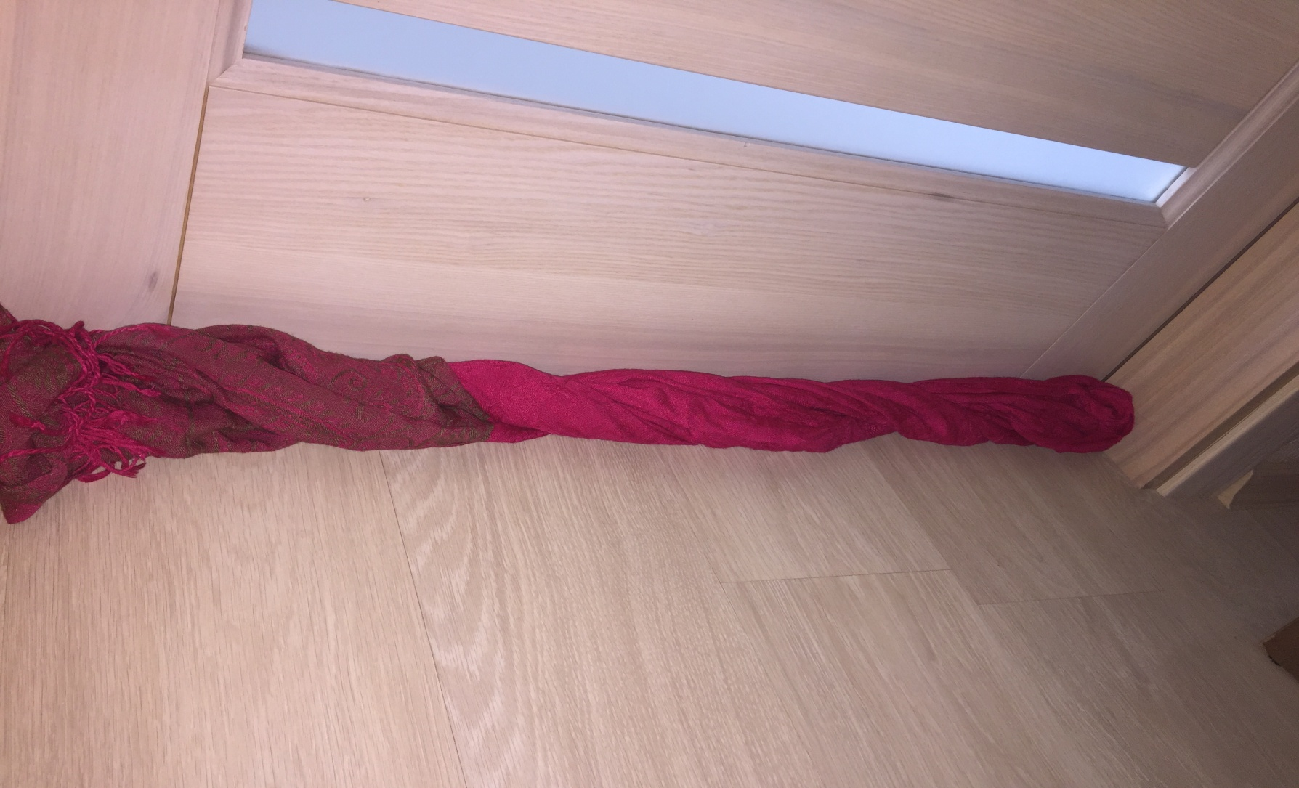
Дуже допомагає зберігати тепло у кімнаті ось така порада: взяти стару непотрібну ганчірку, скрутити у джгут, та покласти під двері

Slide 4
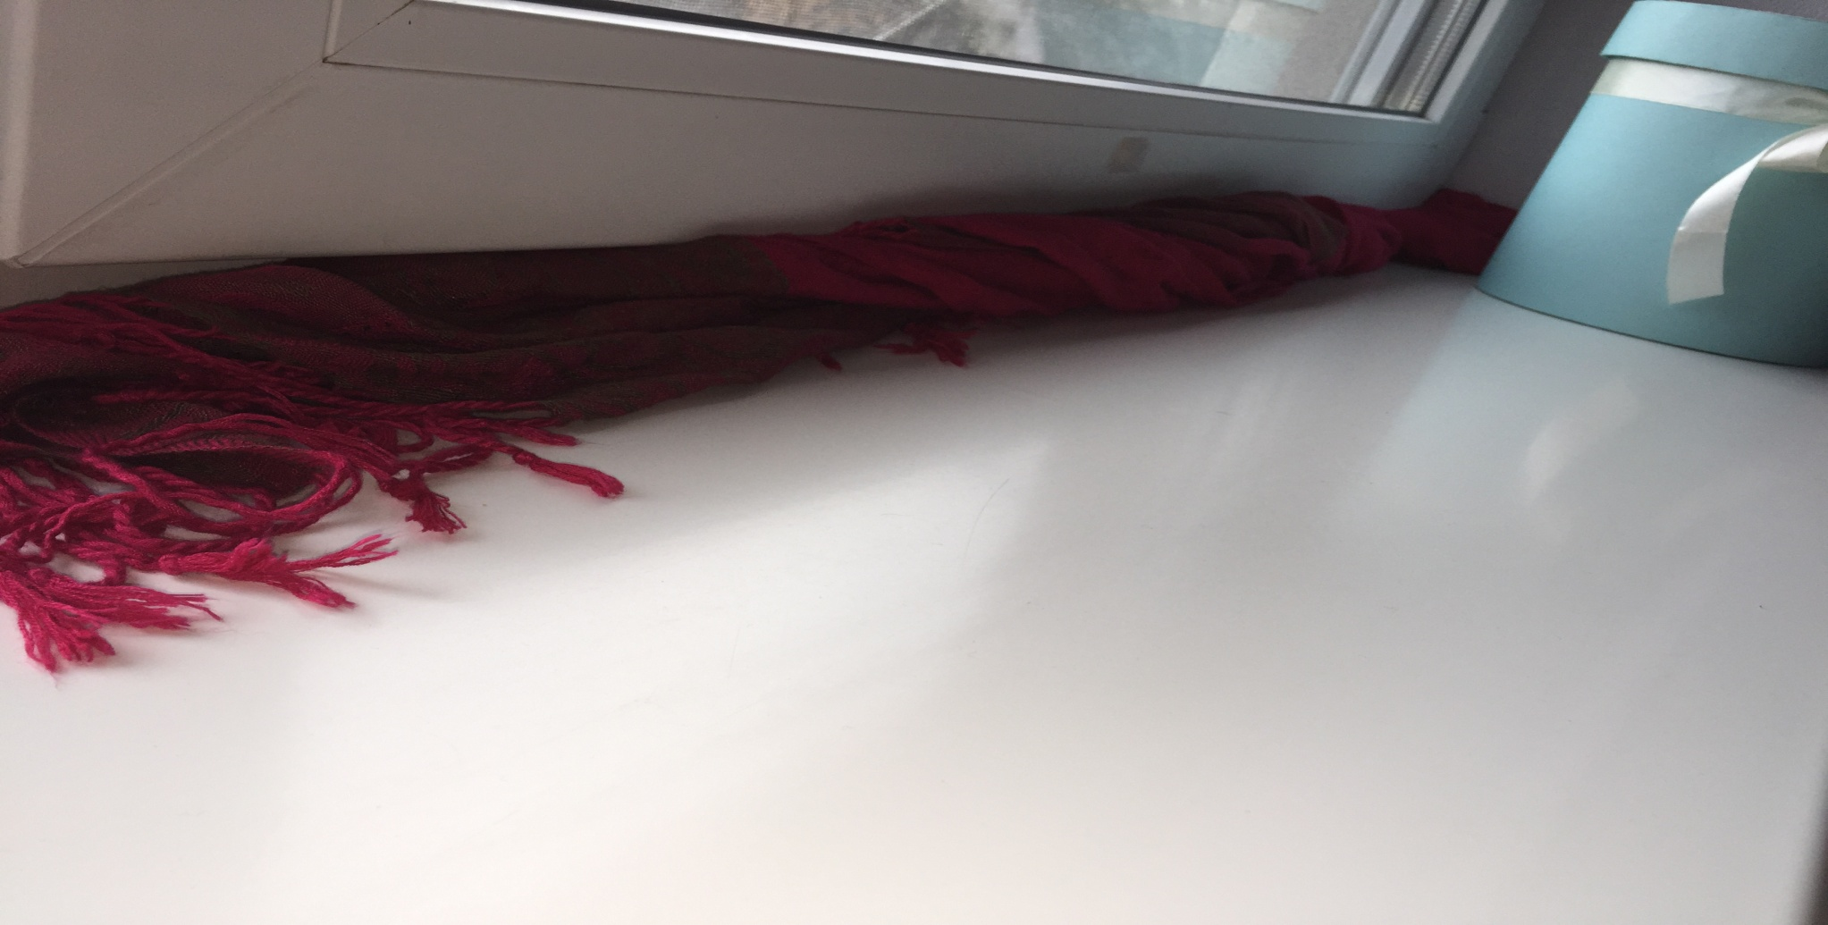
Це допоможе від протягів та збереже тепло у вашій кімнаті. Також можна застосувати на підвіконні .

Slide 5
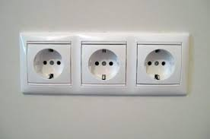
Також неменше відомий спосіб з економити електроенергію, це вимикати усі прилади на ніч з розетки

Slide 6
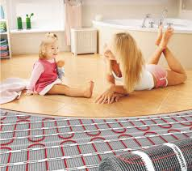
Дійсний спосіб підігріти тепло у вашій оселі – це облаштування теплої підлоги.

Slide 7
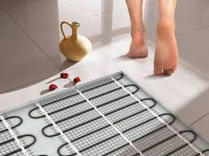
Це не тільки забезпечить затишок у оселі, а й допоможе нагріти повітря у кімнаті.
Тепла підлога діє як батарея, але яка розташована по всій підлозі.
По ціні тепла підлога окупиться через 3 роки після влаштування.

Slide 8
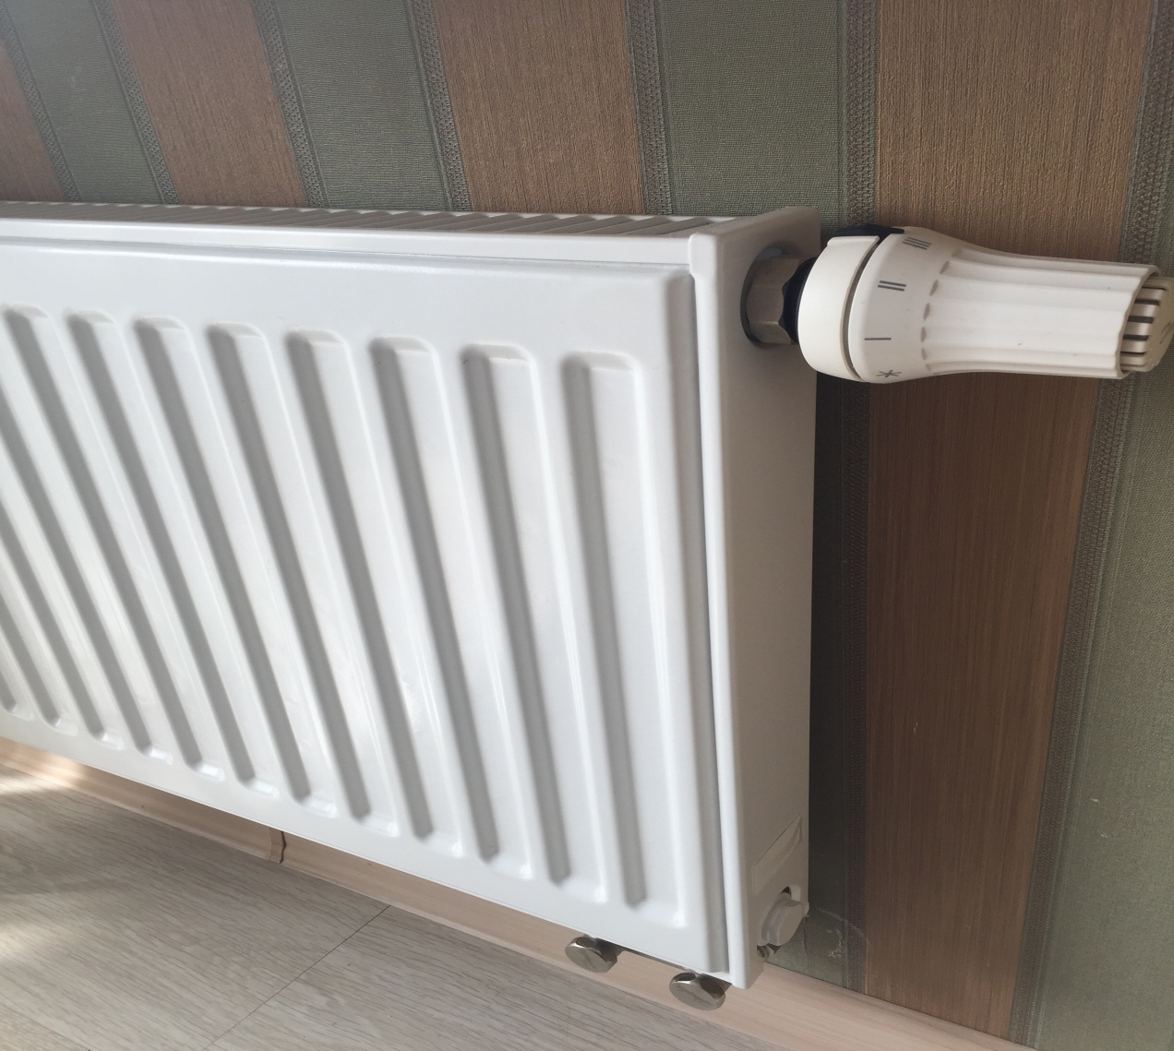
Найзручніші батареї

Slide 9
Ці батареї оснащені сучасним регулятором тепла.
Щоб змінити температуру у кімнаті, треба прокрутити у потрібну сторону регулятор. Через 30 хвилин температура у кімнаті зміниться.
Ці батареї допоможуть економити на теплі, та вирішать проблему яка присутня у багатьох будинках: «коли непотрібно, батареї гарячі, а коли -18 градусів, вони холодні»

Slide 10
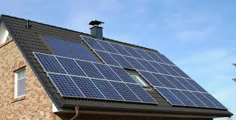
Сонячні батареї

Slide 11
Користь сонячних батарей
Ви зменшите витрати на електроенергію від мережі або зможете зовсім відмовитися від неї. Зробіть внесок у захист екології. Сонячна батарея - це пристрій, який призначений для перетворення сонячного випромінювання в електроенергію, на відміну від сонячного колектора, який призначений для гарячого водопостачання, підігріву басейну, або пеллетного котла, який призначений для опалення.

Slide 12
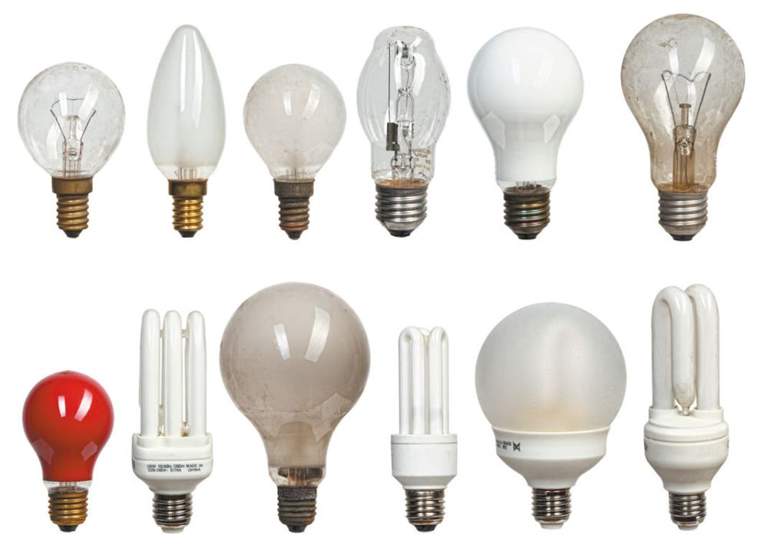
Види лампочок

Slide 13
В 1809 г. англіець Деларю будує першу лампу

Slide 14
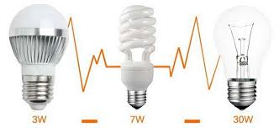
Робота першої лампи була спрямована на те, щоб освітити приміщення, але зараз вже винайшли нові, економічні.
Найбільше економічними є освітлювачі, котрі реагують на рухи. Найчастіше, ми забуваємо вимикати світло, виходячи з кімнати. Саме це економить багато грошей.

